Slide 1

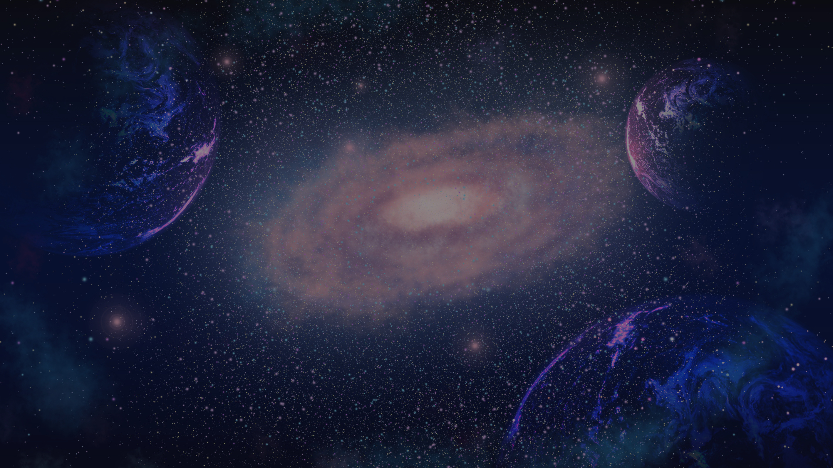
KEBANGKITAN
DAN
KEHIDUPAN
Pdt. Ebirim Mars
12/04/2026

Slide 2
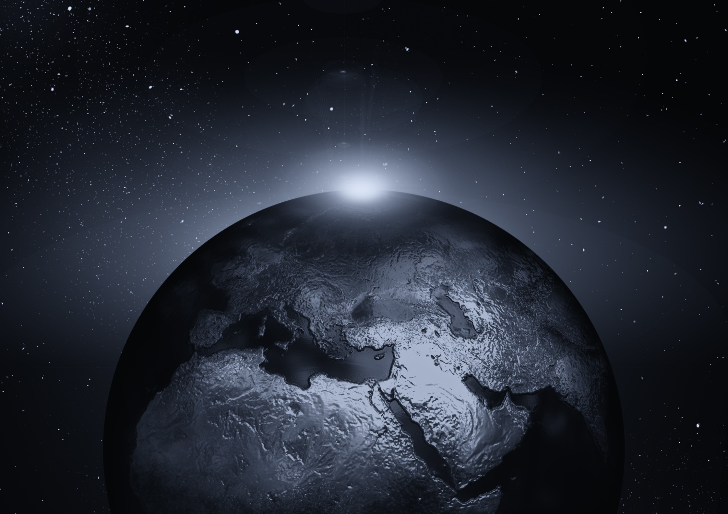
Yohannes 11:25
Jawab Yesus: "Akulah kebangkitan dan hidup; barangsiapa percaya kepada-Ku,
ia akan hidup walaupun ia sudah mati,

Slide 3
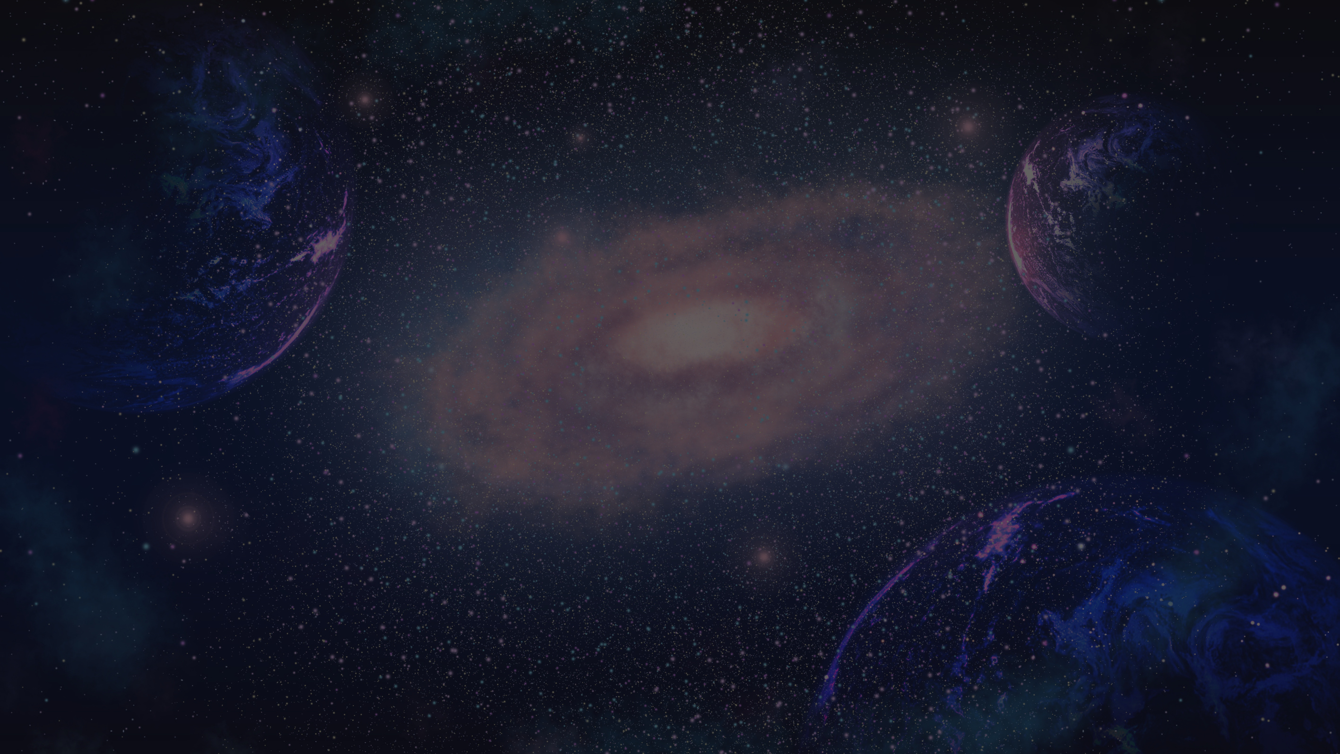
AKULAH KEBANGKITAN
Keluaran 3:14
Firman Allah kepada Musa: "AKU ADALAH AKU." Lagi firman-Nya: "Beginilah kaukatakan kepada orang Israel itu: AKULAH AKU telah mengutus aku kepadamu."
Yesus adalah batu karang
1 Korintus 10:4
Keluaran 17:6 dan
Bilangan 20:11
Yesus bangkit untuk menjadi segala-galanya Kolose 3:11

Slide 4
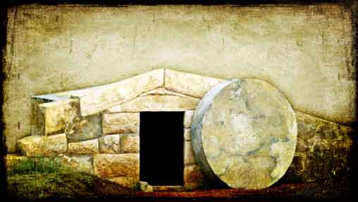
Kuburan kosong itu menyatakan bahwa
1. Dosa bukanlah kata terakhir Yaitu PENGAMPUNAN
Kisah Para Rasul 10:43
2. Kematian bukanlah akhir
yaitu KEBANGKITAN. 1 Tes. 4:14
3. Harapan masih hidup KEHIDUPAN YANG KEKAL
Yohanes 5:28-29

Slide 5

YESUS BANGKIT UNTUK MENJADI PEMBELA KITA

Slide 6
kita tidak sendirian
– Tuhan menyertai kita!
- Imanuel
“Tidak pernah meninggalkan
kita sendirian.”

Slide 7
- Kehadiran Tuhan menyertai kita
di setiap musim kehidupan.
- Tuhan memahami hati kita
- Tuhan mengetahui kekhawatiran kita.

Slide 8
YESUS ADALAH KEBANGKITAN DAN HIDUP
Untuk membangkitkan kembali semua yang telah mati dalam hidup kita
Hubungan keluarga,
Kesehatan,
Uang,
Bisnis,
Karier
Semua orang Yesus, yang dibangkitkan, Dia memberikan hidup kepada mereka.

Slide 9
GOD
BLESS YOU!

